Slide 1
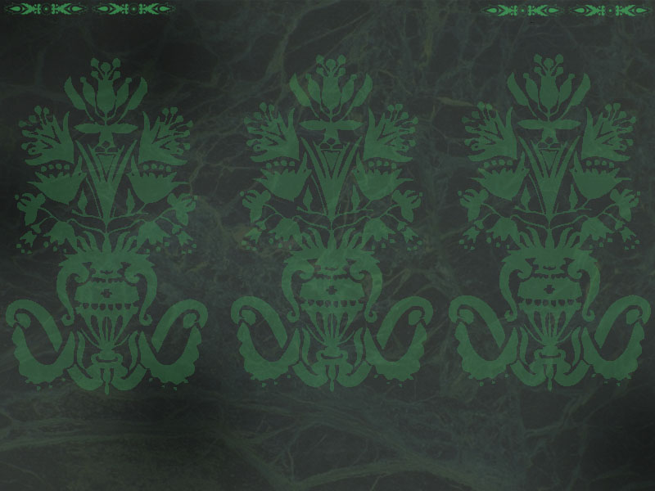
Стиль рококо
Учитель ИЗО ,МХК. МОУ Ильинской СОШ Лебедь С.Г
Notes:
Стиль Рококо, возникший в XVIII в. во Франции, продолжает традиции стиля барокко, немного их изменяя. Рококо (фр. rocaille) переводится как раковина. Он олицетворяет атмосферу вечного наслаждения и праздника, ведь он родился во дворе французской аристократии, в светской среде. Орнаментальный элемент рокайля легко узнать по двойному С — образному изгибу. Французские истоки Рококо восходят к творчеству художников — декораторов и прежде всего к Пьеру Лепотру. Он отказался от архитектурных форм Барокко, смягчил крайности стиля Людовика XIV и явился создателем нового стиля рококо.
Архитектура этого стиля очень воздушная, игривая и асимметричная. Жилые помещения становятся более уютными и изысканно оформленными, чем в эпоху Барокко, но гораздо меньше по размеру. Стиль Рококо создает атмосферу любви, утонченного наслаждения, грациозности и легкости. Со времен Возрождения неизменным источником вдохновения для художников была античная мифология. В эпоху Рококо Венера затмевает все остальные божества, вытесняя других олимпийских богов. Амуры, обнаженные нимфы, сатиры следуют за торжествующей богиней любви веселым хороводом.
Архитекторы при помощи падуги — плавного полукруглого перехода, который декорировался тонким орнаментальным рельефом, пытались сгладить угол между стеной и потолком. Окна распологались почти в одной плоскости со стеной. В эпоху Рококо впервые возникает представление об интерьере, как целостном ансамбле: стилевом единстве здания, декора стен, потолков, мебели.
Роль криволинейных форм Барокко теперь усиливается, плавные и грациозные линии становятся более динамичными и свободными. Хрупкие, изящные лепные орнаменты плафонов и стен интерьеров, состоящие из «рокайлей» (формы раковины), сплетающихся с цветочными гирляндами и стеблями, с лентообразными обрамлениями, вся эта композиция декора пронизана легким, капризным ритмом. Заключенные в причудливые рамы зеркала и картины вплетаются в архитектурное убранство. Расположенные одно против другого, зеркала дают множество отражений, обманчиво расширяющих пространство. Цветовая гамма интерьера приглушенная, применяются пастельные тона: бледно — охристый, перламутровый, жемчужный, серебристый, голубоватый. В этот период времени появляется большое количество новой мебели (шезлонг, белая мебель, канапе). Были придуманы пружины для сиденья. Мягкая мебель оббивается шелком или ситцем. Декор мебели симметричен и строится на свободном решении изогнутых и прямых линий. Мебель не велика по размерам и исключительно удобна. Форма комода раздувается,а сам комод увеличивается по высоте. Дополнением для такого интерьера являются золоченые бронзой часы, канделябры и вазы из китайского фарфора. В интерьере рококо архитектурный образ словно переносит человека в мир мечты и иллюзии. Явной становится тяга к экзотике и безграничное восхищение искусством Китая с его фарфором и лаками, а также искусством Персии, Индии, Японии. Часто изображаются пальмы, обезьяны и другие заморские животные, а также раковины. Мотивы морской пены и волны являются еще одним элементом этого стиля.

Slide 2
Стиль рококо
Рококо́ (от фр. rocaille — декоративная раковина, ракушка, рокайль), реже рококо — стиль в искусстве (в основном, в дизайне интерьеров), возникший во Франции в первой половине XVIII века

Slide 3
Основные черты стиля
Стиль рококо – это скорее оформление интерьеров, чем архитектурных зданий. В его духе делались мебель, посуда, драпировка, металлическая утварь. Основные черты– динамичные ассиметричные формы ( раковин таких моллюсков, как гребешки), различные завитки ( S-и C-образные), натуралистично выполненные побеги цветов и волнообразный растительный орнамент. Встречаются экзотические китайские мотивы, сюжетные орнаменты: Элементы стихии и Времена года. Палитра – золотой, белый, цвет слоновой кости, кремовый, а также пастельные оттенки голубого, зеленого, розового и желтого. Французское рококо – своего рода передышка после тяжеловесного барокко, а характерное для него обилие стенных зеркал придало интерьерам воздушную легкость.
Notes:
Архитектурный (точнее — декоративный) стиль рококо появился во Франции во времена регентства (1715—1723) и достиг апогея при Людовике XV, перешёл в другие страны Европы и господствовал в ней до 1780-х годов. Стиль рококо был продолжением стиля барокко или, точнее сказать, его видоизменением, соответствовавшим жеманному, вычурному времени. Он не внёс в архитектуру никаких новых конструктивных элементов, но пользовался старыми, не стесняя себя при их употреблении никакими традициями и имея в виду, главным образом, достижение декоративной эффектности.
Отбросив холодную парадность, тяжёлую и скучную напыщенность искусства времён Людовика XIV и итальянского барокко, архитектура рококо стремится быть лёгкой, приветливой, игривой во что бы то ни стало; она не заботится ни об органичном сочетании и распределении частей сооружения, ни о целесообразности их форм, а распоряжается ими с полным произволом, доходящим до каприза, избегает строгой симметричности, без конца варьирует расчленения и орнаментальные детали и не скупится расточать последние. В созданиях этой архитектуры прямые линии и плоские поверхности почти исчезают или, по крайней мере, замаскировываются фигурной отделкой; не проводится в чистом виде ни один из установленных ордеров; колонны то удлиняются, то укорачиваются и скручиваются винтообразно; их капители искажаются кокетливыми изменениями и прибавками, карнизы помещаются над карнизами; высокие пилястры и огромные кариатиды подпирают ничтожные выступы с сильно выдающимся вперёд карнизом; крыши опоясываются по краю балюстрадами с флаконовидными балясинами и с помещёнными на некотором расстоянии друг от друга постаментами, на которых расставлены вазы или статуи; фронтоны, представляя ломающиеся выпуклые и впалые линии, увенчиваются также вазами, пирамидами, скульптурными фигурами, трофеями и другими подобными предметами. Всюду, в обрамлении окон, дверей, стенных пространств внутри здания, в плафонах, пускается в ход затейливая лепная орнаментация, состоящая из завитков, отдалённо напоминающих собой листья растений, выпуклых щитов, неправильно окруженных такими же завитками, из масок, цветочных гирлянд и фестонов, раковин, необделанных камней (рокайль) и т. п. Несмотря на такое отсутствие рациональности в пользовании архитектоническими элементами, на такую капризность, изысканность и обременённость форм, стиль рококо оставил много памятников, которые доныне прельщают своей оригинальностью, роскошью и весёлой красотой, живо переносящими нас в эпоху румян и белил, мушек и пудреных париков (отсюда немецкие названия стиля:

Slide 4
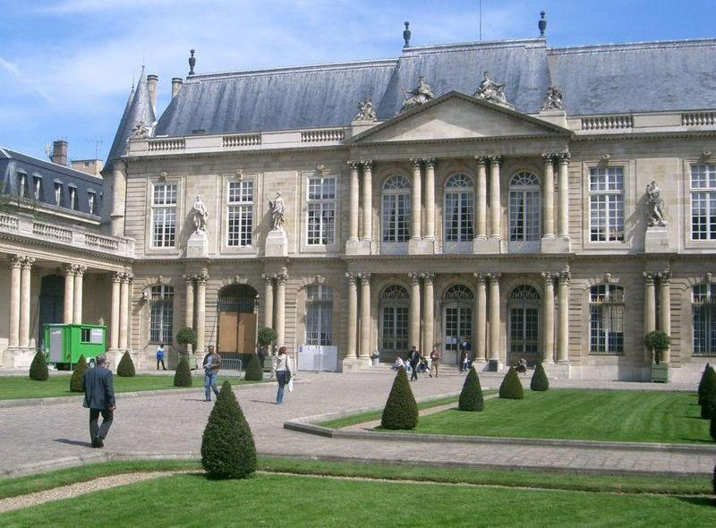
Отель Субиз, архитектор Пьер Алексис Деламер

Slide 5
Овальный салон

Slide 6
В интерьере отеля Субиз особенно интересен Овальный салон, созданный в стиле рококо архитектором, скульптором и декоратором Жерменом Боффраном (1667—1754). Здесь все углы закруглены, нет ни одной прямой линии, даже переход от стен к потолку замаскирован картинами, помещенными в рамы криволинейных очертаний. Все стены украшены резными панелями, позолоченными орнаментами и зеркалами, которые словно расширяют пространство, придавая ему неопределенность.

Slide 7
Рококо возникло в последние годы правления короля Людовика XIV (1643—1715), но в отличие от всех предшествовавших ему стилей французской архитектуры не было придворным искусством. Большинство построек рококо — это частные дома французской аристократии: богатые городские особняки (во Франции их называли «отелями») и загородные дворцы. Как правило, высокая ограда отделяла особняк от города, скрывая частную жизнь владельцев дома. Комнаты отелей часто имели криволинейные очертания; они не располагались анфиладой, как было принято в особняках XVII века, а образовывали весьма изящные асимметричные композиции. В центре обычно помещался парадный зал — так называемый салон. Комнаты были гораздо меньше, чем залы дворцов эпохи классицизма, и с более низкими потолками. Окна же, напротив, были очень большими, почти от самого пола. Интерьеры построек рококо оформлялись скульптурными и резными украшениями, живописью на фантастические темы и множеством зеркал.

Slide 8
Интерьер в стиле Людовика XV

Slide 9
Интерьер Китайского дворца в Ораниенбауме

Slide 10
Образ Амура чрезвычайно характерен для французского искусства XVIII в., для стиля рококо. «Амур» Этьена Мориса Фальконе был исполнен для украшения будуара в парижском особняке маркизы Помпадур. Имея огромный успех на выставках, статуя привлекла внимание коллекционеров и многократно повторялась скульптором. Маленький бог любви изображен сидящим на облаке. Лукаво улыбаясь, он достает стрелу из колчана. Скульптор обрабатывает мрамор с таким совершенством, что нежная шелковистая поверхность детского тела и мягкие вьющиеся волосы Амура кажутся почти материальными. С таким же мастерством переданы капризно изогнутые лепестки розы, лежащей у его ног.

Slide 11
Живопись рококо
«галантный жанр»
Notes:
Появление стиля рококо обусловлено изменениями в философии, вкусах и в придворной жизни. Идейная основа стиля — вечная молодость и красота, галантное и меланхолическое изящество, бегство от реальности, стремление укрыться от реальности в пастушеской идиллии и сельских радостях. Стиль рококо зародился во Франции и распространился в других странах: в Италии, Германии, России, Чехии и др. Это относится и к живописи, и к другим видам искусства. В России в эпоху рококо живопись европейского типа только появилась впервые, сменив свою, русскую традицию, иконопись. Это портретная живопись Антропова и Рокотова. На смену репрезентативности приходит камерность, изысканная декоративность, прихотливая игра форм. Наиболее ярко живопись рококо проявилась во Франции и Италии. Вместо контрастов и ярких красок в живописи появилась иная гамма цветов, легкие пастельные тона, розовые, голубоватые, сиреневые. В тематике преобладают пасторали, буколика, то есть пастушеские мотивы, где персонажи не обременены тяготами жизни, а предаются радостям любви на фоне красивых ландшафтов в окружении овечек. Впервые черты этого стиля проявились в творчестве Антуана Ватто, у которого главной темой были галантные празднества. Его творчество относят к реализму, он изображал жизнь придворных довольно справедливо. Но в его картинах явно просматривается и новый стиль. Другой, характерной чертой того времени, была эротика. Создано много картин, изображающих обнаженную натуру, различных нимф, Венеру. Крупнейший представитель рококо во Франции — Франсуа Буше, работавший в жанре портрета и пейзажа.

Slide 12
Франсуа́ Буше́
(29 сентября 1703 - 30 мая 1770)
Французский живописец, гравёр, декоратор. Яркий представитель художественной культуры рококо.
Вулкан вручает Венере доспехи Энея (1757)

Slide 13
Франсуа Буше "Пейзаж с отдыхом на пути в Египет".
Notes:
Редкое обращение художников XVIII столетия к евангельским сюжетам заставляет с особым интересом взглянуть на произведение французского мастера Франсуа Буше "Пейзаж с отдыхом на пути в Египет". В XVIII столетии, в эпоху изысканно-виртуозного, легкого и изящного стиля рококо, религиозная живопись отживала во Франции свой век. Сохраняя интерес к событийной коллизии, она включила в себя не только традиционные христианские символы, но и созвучные им мотивы, заимствованные из арсенала античной мифологии. Усложнившись, религиозная живопись, однако, потеряла то главное, что волновало зрителя в произведениях XV-XVII веков: глубину и сосредоточенность взгляда на окружающий мир, который соединялся с благоговейным чувством созерцания священного события. При попытке разобраться в замысле этой картины взгляд беспокойно скользит по привычным предметам и образам, не находя видимой связи между ними. Где происходит событие, сказать трудно. Размытое клубящееся облако занимает в центре композиции традиционное место пейзажа. На фоне облака парят херувимы - миловидные головки, переданные в сложных ракурсах. Они умиленно взирают на небеса или с любопытством созерцают землю. Розовая накидка, призванная символизировать убогое пристанище путников - шатер, небрежно брошена на голые сучья. Возле нее сидит Мария, безучастная ко всему окружающему. Иосиф изображен на берегу бурного потока, вызывающего воспоминания о трудной переправе, которую вынуждены были предпринять убегающие от преследования путники. Он, в противоположность Марии, кажется чересчур взволнованным, театрально-патетичным. Его взгляд обращен к небесным силам, рука просит защиты и покровительства. Рядом с ним лишь навьюченный ослик. К его сбруе привязан черный петух, в античной мифологии - образ невоздержанности, а здесь - символ греха, который должен искупить явившийся в мир Христос. Символами греха и крушения языческого мира становятся также античные руины на переднем плане и освещенное последними лучами солнца перед надвигающейся грозой величественное строение на скале, от подножия которой стремительно стекает поток. По смыслу обе эти детали связаны еще с одной апокрифической легендой, рассказывающей о путешествии Святого Семейства. Когда в египетском городе Сотинен Мария вошла в языческий храм, произошло чудо: каменные идолы без видимых причин попадали с пьедесталов и разбились. В нижней части картины, рядом с вещами путников, похожими на театральный реквизит, странно увитыми растениями, художник изобразил пухлых детей: Младенца Христа в бело-розовых драпировках, который жестом руки, обращенной в сторону креста, словно говорит об искупительной жертве, и лежащего на животе Иоанна Крестителя. Накидка из шкуры животного указывает на будущую судьбу аскета-отшельника. Его взгляд устремлен на ножку Христа - изящный намек мастера рококо на глубокие по смыслу слова Иоанна в момент будущего крещения Спасителя: "А я не достоин, наклонившись, развязать ремень обуви Его". Все в этом произведении сложно, вычурно, надуманно. Для неискушенного зрителя оно похоже на ребус, где не согласованы эмоции и нарушена последовательность событий. Так, по преданию, с Иоанном Христос впервые встретился лишь по возвращении из Египта, когда Его семья остановилась в доме Елизаветы. Необычна и композиция картины, разбитая на сценические площадки, - явная дань приемам театрального искусства. О театральных декорациях напоминает и постепенное таяние изображений, и высветление предметов, схематично написанных на заднем плане. От этого рождается диссонанс в передаче форм, одни из которых с подробно выписанными деталями кажутся реальными, а другие подобны миражу, видению из фантастического сна. Полотно Буше, было создано по заказу маркизы Помпадур, фаворитки Людовика XV, и предназначалось для капеллы Версальского дворца.

Slide 14
Жан Антуан Ватто (1684—1721)
В зрелую пору художник отдает предпочтение театральным сценам и так называемому «галантному жанру», изображая на своих картинах всевозможные праздники, маскарады и увеселения, романтические свидания, изысканную игру в любовь беспечных дам и кавалеров («Праздник любви», «Отдых на охоте», «Радости жизни», «Общество в парке»).

Slide 15
Праздник любви

Slide 16
Отдых на охоте

Slide 17
Радости жизни

Slide 18
Общество в парке .

Slide 19
Важную роль в творческом методе Ватто играло поэтическое воображение. Ватто впервые воссоздал в искусстве мир тончайших душевных состояний («Капризница»), нередко окрашенных иронией и горечью. Персонажи картин Ватто — постоянно повторяющиеся типы, но за их галантной игрой кроется бесконечное многообразие оттенков поэтического чувства («Венецианский праздник»). Декоративная изысканность произведений Ватто послужила основой художественного стиля рококо.

Slide 20
Капризница

Slide 21
Венецианский праздник

